Slide 1
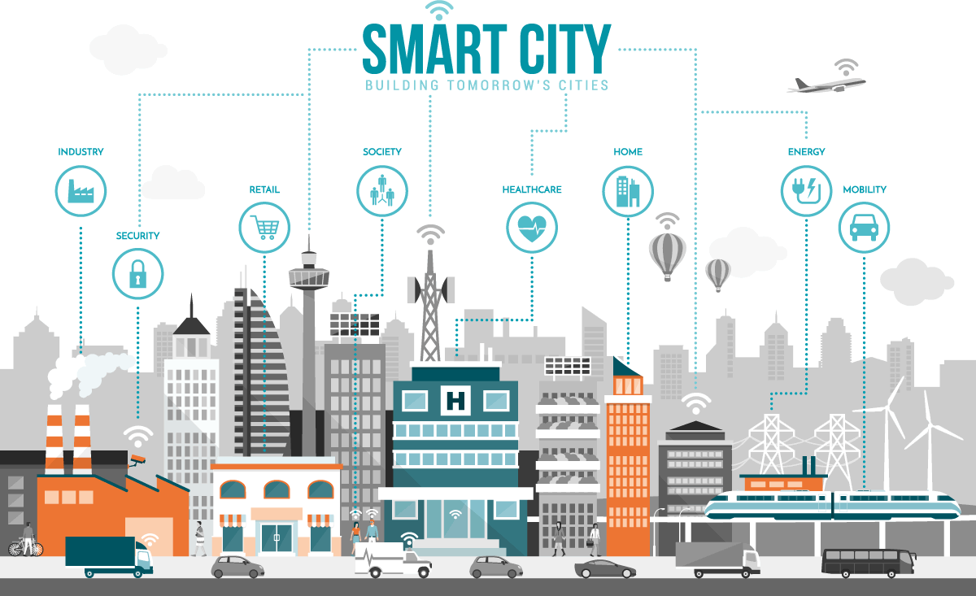
https://www.digitaltwins.com.br/
https://smartcity.digitaltwins.com.br/dashboard.php
https://smartcity.digitaltwins.com.br/index.php
https://api.digitaltwins.com.br/api/
https://github.com/gitandreihirata/Unesp_Doutorado/tree/main/Mineracao%20de%20Dados/Projeto%20Final
Notes:
Bom dia a todos.
O trabalho envolve sobre Digital Twin e cidade inteligente, e foquei esse trabalho de mineração de dados na área de mobilidade ou seja simulação urbana.

Slide 2
SmartCitySystem: Um Gêmeo Digital para Simulação Urbana e Análise de Dados de Mineração
Aluno(a): Andrei Inoue Hirata
Prof(a): Veronica Oliveira de Carvalho
Notes:
Então o projeto é o SmartCitySystem.

Slide 3
Resumo
Documentação do Projeto no sistema AGDD- Creator
Integração de Simulação 3D (Unity),
Geração de dados (Unity)
Importação de Dados Reais (INMET/ QUALAR)
Modelos de Machine Learning (Python/Node.js)
Notes:
De forma bem resumida esse trabalho envolverá o uso da ferramenta AGDD- Creator para documentar o projeto Usaremos a Unity 3D para simulação para gerar dados, pois muitas vezes não temos os dados prontos para uso. Então é importante também termos conhecimento de como os dados podem ser gerados.
Também usaremos dados reais de alguns repositórios do Brasil e automatizaremos o processo
E usaremos alguns modelos de Machine Learning, aprendizado em sala.
Como forma de reduzir o tempo da apresentação, algumas informações foram

Slide 4
Introdução e Contexto (a.1)
Definição:
Gêmeo Digital (Digital Twin)
é uma réplica virtual de um sistema físico (um objeto, um processo ou, neste caso, uma cidade).
IoT (Internet das Coisas)
é a rede de objetos físicos conectados à internet que podem coletar e transmitir dados, permitindo a comunicação entre dispositivos, a automação de tarefas e a análise de informações como câmeras de tráfego, estações meteorológicas, medidores de poluição) que coletam dados.
Big Data
conjuntos de dados muito grandes, complexos e de crescimento rápido que não podem ser gerenciados por softwares tradicionais de processamento de dados, como planilhas ou bancos de dados relacionais
Mundo Real
Coleta de Dados
Gêmeo Digital
Análise e Simulação
Insights para o Mundo Real
IOT
Notes:
Um Gêmeo Digital é um clone virtual de um sistema. A motivação do meu trabalho foi aplicar esse conceito a uma cidade, que é um dos sistemas mais complexos que temos.
O valor disso está em poder testar cenários: 'O que acontece se esta rua for fechada?' ou 'Qual será a qualidade do ar amanhã?’.”

Slide 5
Introdução e Contexto (a.1)
Por que Cidades?
Cidades são os sistemas mais complexos que existem. Elas geram um volume massivo de dados em alta velocidade (Big Data) a partir de milhões de sensores interconectados (IoT), como câmeras, estações climáticas e medidores de poluição.
Motivação
Poder testar cenários, prever problemas (como congestionamentos ou picos de poluição) e planejar mudanças em um ambiente virtual, sem custos ou riscos do mundo real.
Mundo Real
Coleta de Dados
Gêmeo Digital
Análise e Simulação
Insights para o Mundo Real
IOT
Notes:
A motivação do meu trabalho foi aplicar esse conceito a uma cidade, que é um dos sistemas mais complexos que temos.
E poder testar cenários: 'O que acontece se esta rua for fechada?' ou 'Qual será a qualidade do ar amanhã?'."

Slide 6


Problema e Objetivos (a.1)
Problema: Como integrar, em uma única plataforma, uma simulação 3D interativa (visual) com fontes de dados heterogêneas (climáticos) e modelos preditivos de ML (tráfego e poluição)?
Notes:
Só para ter uma idéia, eu tentei importar todos os dados da IMNET para deixarem a pronto uso no simulador, mas a quantidade de dados era imensa que a interação na interface foi muito lenta e ficou inviável.
E o outro problema era automatizar uma maneira de importar esses dados
Os dados do INMET e da CETESB/Qualar são coletados por estações que são, na essência, dispositivos IoT.
Além disso, o seu VehicleCounterSensor na Unity simula um sensor IoT de tráfego.
O desafio de lidar com "gigabytes de arquivos CSV do INMET“. Só para vc ter uma ideia, só um mês de uma estação de clima são quase 86 mil registros, e alguns chegam a 100.
Pipeline de detecção de outlier (LOF) foi feito para operar "em tempo real".

Slide 7




Problema e Objetivos (a.1)
Objetivo Geral: Desenvolver o "SmartCitySystem", uma plataforma que simula cidades inteligentes
Objetivos Específicos:
Implementar um replay de dados climáticos históricos (INMET) sob-demanda.
(Atividade 3) Aplicar Mineração de Dados para Detecção de Outliers no tráfego (usando LOF).
(Atividade 2 & 4) Aplicar Mineração de Dados para Classificação da Qualidade do Ar (usando RandomForest e SMOTE).
Notes:
O objetivo deste trabalho foi construir um Gêmeo Digital funcional, capaz não apenas de simular uma cidade em 3D, mas também de integrar dados do mundo real e aplicar modelos de mineração de dados para gerar previsões e detectar anomalias."
O sistema implementa três recursos principais:
Um replay de dados climáticos históricos que altera o ambienteda simulação;
Um pipeline de Detecção de Outliers (LOF) que identifica e visualiza anomalias de tráfego em tempo real;
Um pipeline de Classificação (Random Forest com SMOTE) que prevê a qualidade do ar, abordando o desafio de dados desbalanceados.

Slide 8
Trabalhos Relacionados (a.2)
Simulação 3D e Gêmeos Digitais: Muitos projetos usam Unity para simulação (Unity, 2025; Espona, 2023), mas historicamente focam na indústria (robótica, manufatura) e não na integração de dados ambientais urbanos em tempo real.
Análise de Dados de Tráfego: (Cruz et al., 2017) aplicam algoritmos como o LOF (Local Outlier Factor) para detectar anomalias em dados de tráfego, mas geralmente em análises offline, sem uma visualização 3D integrada.
Análise de Qualidade do Ar: (Vianna Jr. et al., 2025) usam ML para classificar dados da CETESB, e outros (Della-Justina, 2023) focam especificamente no desafio de dados desbalanceados (como fizemos com o SMOTE).
Esse projeto: A literatura carece de projetos que unam essas três frentes: (1) simulação 3D interativa, (2) detecção de outlier em tempo real e (3) classificação de qualidade do ar em um único sistema (Unity + Node.js + Python).
Notes:
"Na minha revisão, encontrei trabalhos que focavam ou na simulação 3D, ou na análise de tráfego, ou na análise de poluição. A lacuna que meu projeto preenche é a integração de todas essas frentes em uma plataforma única e funcional."

Slide 9
Fundamentos (a.3) - Conceitos Chave
Arquitetura Cliente-Servidor:
Cliente (Frontend): Unity 3D (para visualização e interação).
Servidor (Backend): Node.js (API "Maestro" que gerencia as requisições).
Microsserviços de ML via child_process:
Em vez de um servidor Flask/Python separado, o Node.js executa scripts Python (.py) sob-demanda.
Vantagem: Mais leve, mais simples de hospedar (apenas 1 servidor) e eficiente.
Banco de Dados: MongoDB (Banco NoSQL ideal para armazenar os dados JSON).
Notes:
Para o projeto funcionar, usei alguns conceitos-chave. A Unity é o cliente. O Node.js é o cérebro (servidor). E o mais importante, para o Machine Learning, usei o Node.js para chamar scripts Python diretamente, o que é uma arquitetura muito leve e eficiente.

Slide 10
Fundamentos (a.3) - Mineração de Dados
Atividade 3: Detecção de Outliers (LOF):
Um algoritmo que encontra anomalias.
Ele é excelente em encontrar "outliers de densidade". Ex: Um carro parado (avgTimeOnSensor alto) em um tráfego que flui (vehicleCount baixo) é uma anomalia de densidade.
Atividade 2: Classificação (Random Forest):
Um modelo que aprende a prever uma classe (ex: "Boa", "Moderada", "Alerta").
Atividade 4: Dados Desbalanceados (SMOTE):
O problema de ter poucos exemplos de classes raras (ex: 100 dias "Bons" para cada 1 dia "Alerta").
Ele cria "exemplos sintéticos" das classes raras, forçando o modelo a aprender a detectá-las.
Notes:
O núcleo do trabalho são essas três técnicas de mineração de dados.
Para o tráfego, usei o LOF.
Para a qualidade do ar, usei o Random Forest para classificar,
SMOTE para corrigir o desbalanceamento dos dados, o que foi feito com detalhes na Atividade 4.
Maiores detalhes de cada processo pode ser visto nos trabalhos entregues das Atividades 2,3,4

Slide 11
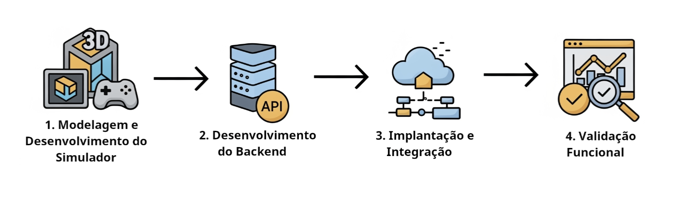
Metodologia (a.4) -
Notes:
Definição de Requisitos e Modelagem do Simulador:} A primeira fase iniciou-se com a definição dos requisitos funcionais do sistema: emular sensores de tráfego, integrar dados contextuais e transmitir os dados para um backend. Com base nisso, foi desenvolvido o ambiente 3D na Unity e implementados os scripts em C\# para os sensores e o `RealWorldDataManager`
Design e Desenvolvimento do Backend:} A segunda fase focou no design da arquitetura de backend. Isso incluiu a definição dos endpoints da API RESTful, a modelagem dos documentos JSON e o projeto do esquema de coleções no MongoDB. Em seguida, a API foi implementada em Node.js para receber dados via HTTP POST e persistí-los de forma estruturada.
Implantação e Testes de Integração:} A infraestrutura de backend foi implantada em um ambiente de produção (VPS Contabo - CPU AMD EPYC 4 Core, 8 GB RAM, 200 GB SSD com AlmaLinux 8.10 e CWP Pro) para simular um cenário realista. Nesta fase, foram realizados testes de integração contínuos para garantir que a comunicação entre o cliente Unity e o servidor remoto via internet ocorria de forma confiável e sem perda de dados.
Validação Funcional:} A validação do protótipo foi realizada através da execução de testes de ponta a ponta, verificando se os eventos na simulação (mudança de estado do semáforo, passagem de veículos) geravam os registros corretos no banco de dados, que por sua vez eram exibidos em uma interface web de consulta.

Slide 12
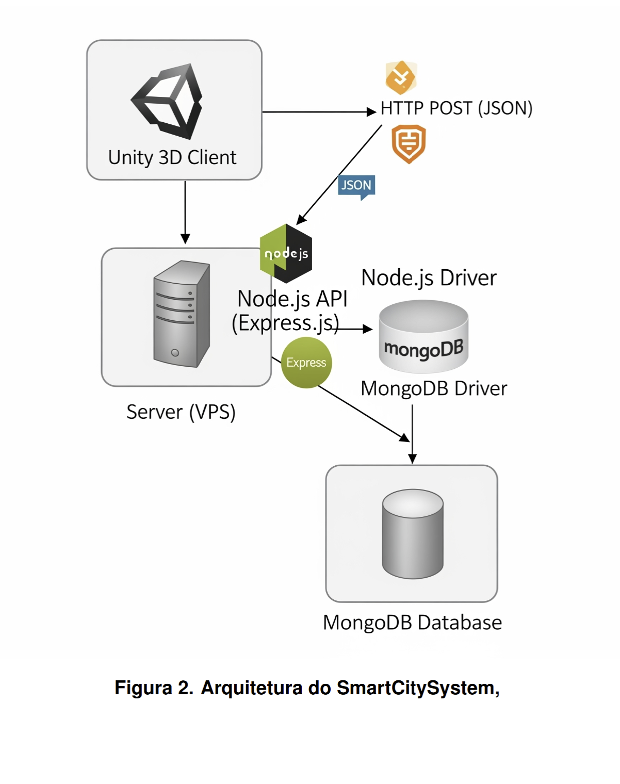
Arquitetura do Sistema
Notes:
Esse seria a arquitetura padrão do emulador
Esta é a arquitetura completa do sistema. oi desenvolvido sobre uma arquitetura de microsserviços desacoplada,
A Unity (cliente) só conversa com a API Node.js.
Maiores detalhes pode ser visto no artigo enviado ao IET https://digitaltwins.theiet.org/

Slide 13
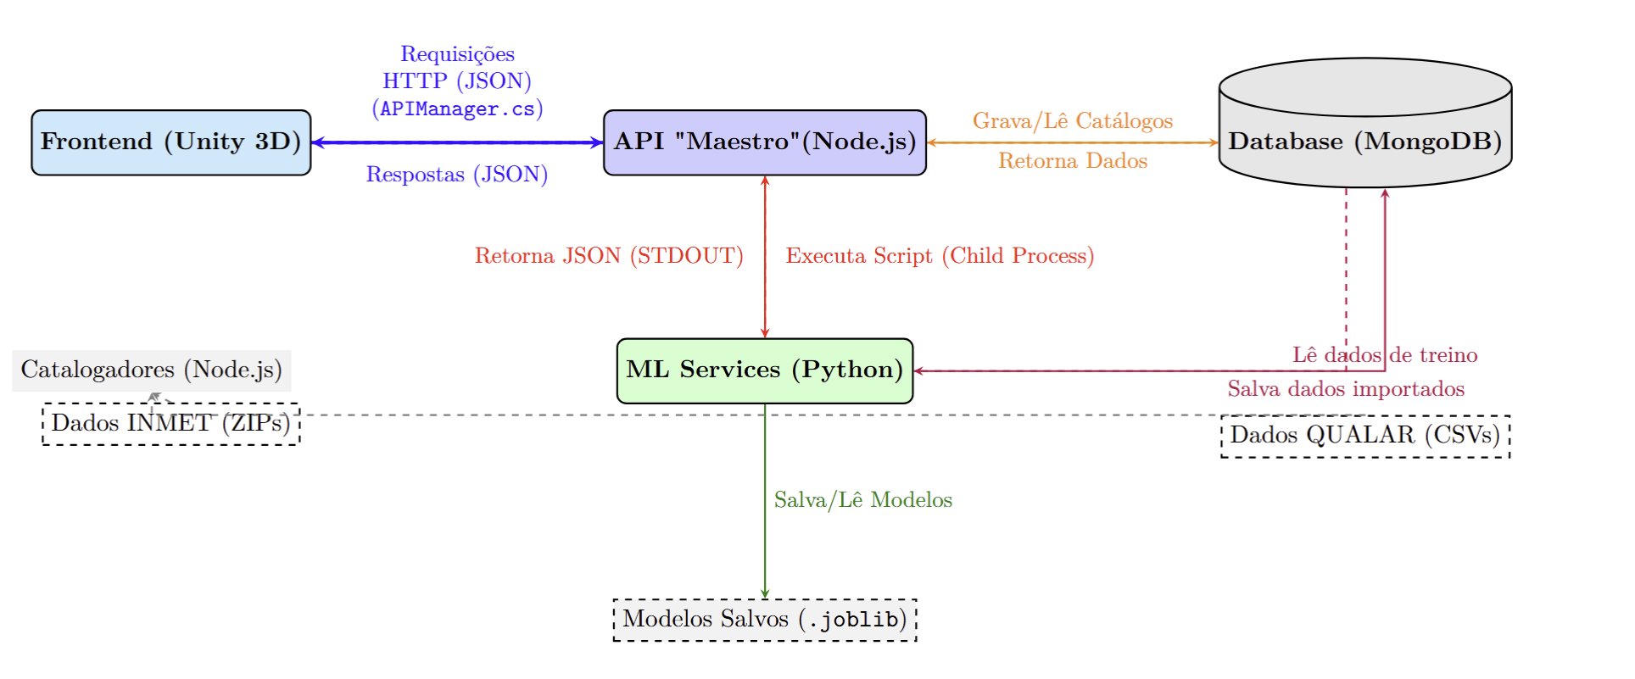
Arquitetura do Sistema
Notes:
E essa a arquitetura modificada para esse trabalho. Esta é a arquitetura completa do sistema. oi desenvolvido sobre uma arquitetura de microsserviços desacoplada,
A Unity (cliente) só conversa com a API Node.js.
O Node.js é o 'maestro': ele busca dados no MongoDB e, quando precisa de inteligência, ele executa um script Python, pega a resposta (JSON) e a devolve para a Unity.
Tudo de forma assíncrona."
[CLIENTE (Unity)] -> (JSON via HTTP) -> [BACKEND (Node.js API)]
[BACKEND (Node.js API)] <-> [BANCO (MongoDB)] (Para salvar/ler dados dos sensores e catálogos)
[BACKEND (Node.js API)] -> (Chama child_process) -> [ML (Python Scripts)]
[ML (Python Scripts)] -> (Lê/Salva .joblib) -> [Modelos Treinados]

Slide 14
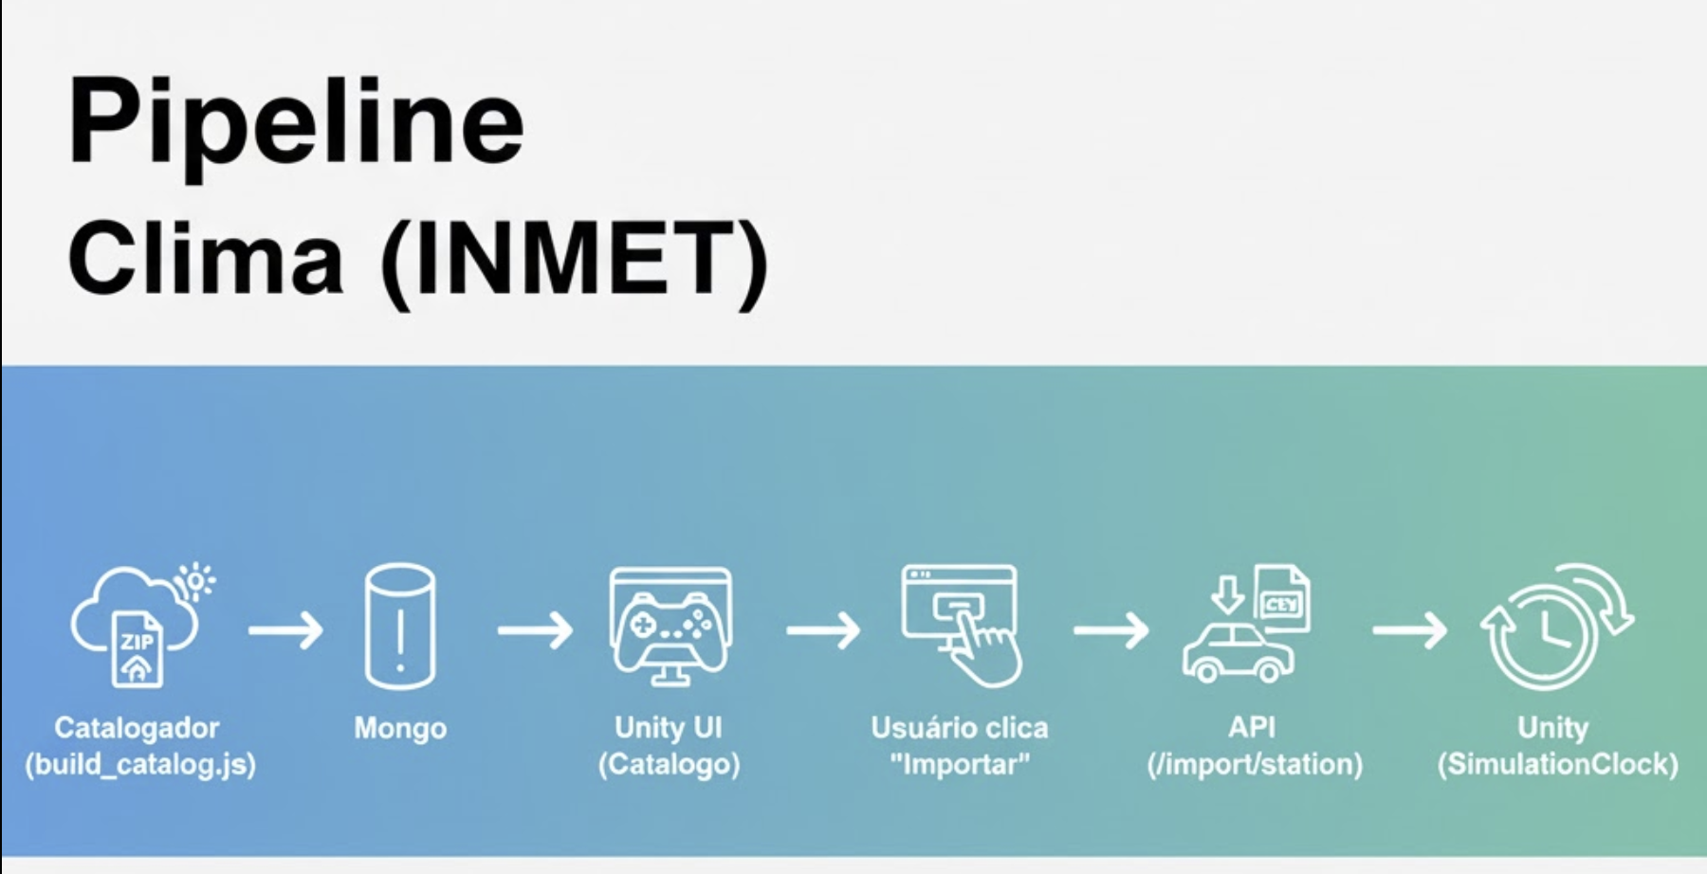
Pipeline de Dados
Pipeline 1: Clima (INMET)
Catalogador (build_catalog.js) lê ZIPs e salva no Mongo.
Unity (UI) lê o catálogo via API (/filters/years...).
Usuário clica em "Importar".
API (/import/station) baixa o ZIP, processa o CSV (csvProcessor.js) e salva os dados no Mongo.
Unity (SimulationClock) lê os dados do Mongo via API (/replay) e muda o clima.
Notes:
A metodologia foi dividida em três pipelines de dados.
Este fluxograma, por exemplo, mostra o pipeline da Qualidade do Ar:

Slide 15
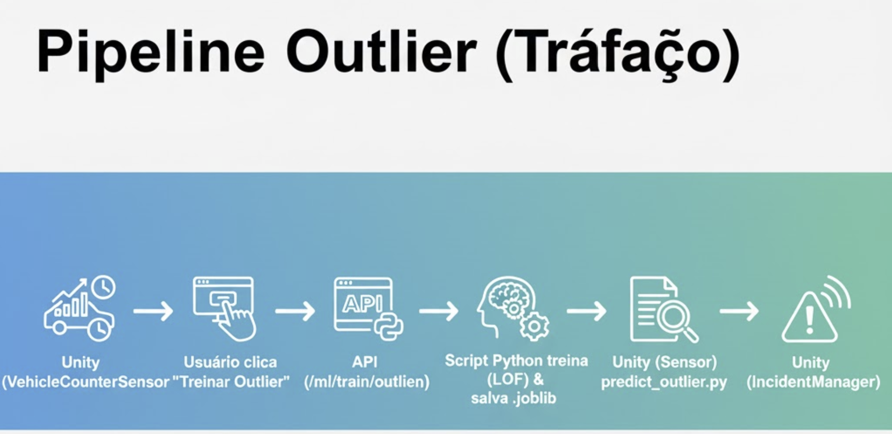
Pipeline de Dados
Pipeline 2: Outlier (Tráfego)
Unity (VehicleCounterSensor) gera dados (Contagem, Tempo) e salva no Mongo.
Usuário clica em "Treinar Outlier".
API (/ml/train/outlier) chama o train_outlier_model.py.
Script Python treina (LOF) e salva o lof_model.joblib.
Unity (Sensor) chama a API (/ml/predict/outlier) em tempo real.
API chama predict_outlier.py (que usa o .joblib) e retorna a predição.
Unity (IncidentManager) instancia o "prefab" de incidente.
Notes:
Fluxo 2: Pipeline Outlier (Tráfego)
Unity (VehicleCounterSensor) gera dados (Contagem, Tempo) e salva no Mongo.
Usuário clica em "Treinar Outlier".
API (/ml/train/outlier) chama o train_outlier_model.py.
Script Python treina (LOF) e salva o lof_model.joblib.
Unity (Sensor) chama a API (/ml/predict/outlier) em tempo real.
API chama predict_outlier.py (que usa o .joblib) e retorna a predição.
Unity (IncidentManager) instancia o "prefab" de incidente.

Slide 16
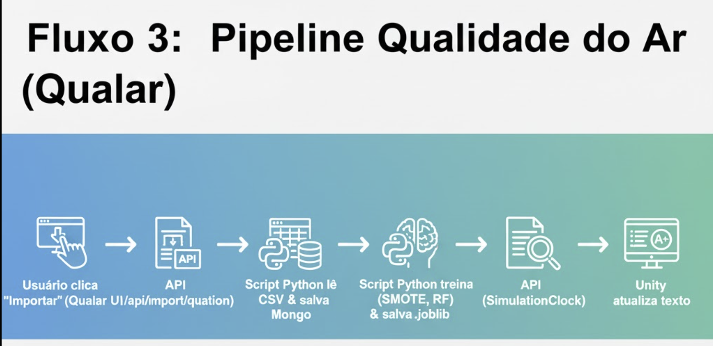
Pipeline de Dados
Pipeline 3: Qualidade do Ar (Qualar)
(Idêntico ao Pipeline 2, mas usando qualar_importer.py e os modelos de Classificação/SMOTE)
Notes:
Fluxo 3: Pipeline Qualidade do Ar (Qualar)
Usuário clica em "Importar" (no painel Qualar).
API (/api/import/qualar) chama o script qualar_importer.py.
Script Python lê o CSV e salva os dados no Mongo.
Usuário clica em "Treinar Modelo".
API (/ml/train/airquality) chama o train_air_quality_model.py.
Script Python treina (SMOTE, RF) e salva o .joblib.
Unity (SimulationClock) chama a API (/ml/predict/airquality).
API chama o predict_air_quality.py e retorna a predição.
Unity (UI Manager) atualiza o texto na tela.

Slide 17
Experimentos e Resultados (a.5) - Recurso 1: Replay de Clima
Desafio: Como lidar com gigabytes de arquivos CSV do INMET sem travar o servidor ou a Unity?
Solução (Catálogo Sob-Demanda): Implementamos um catalogador que pré-processa apenas os nomes dos arquivos. A UI filtra instantaneamente.
Resultado: A API importa apenas o arquivo CSV necessário, sob-demanda, quando o usuário clica. O SimulationClock então lê esses dados importados e ajusta o ambiente (chuva, céu)
Notes:
O primeiro resultado foi o Replay de Clima.
O desafio eram os dados massivos. A solução foi um catálogo sob-demanda.
Como veremos na demo, a UI filtra anos e regiões instantaneamente, e o sistema só baixa o dado quando o usuário pede.

Slide 18
Experimentos e Resultados (a.5) - Recurso 2: Detecção de Outlier
Objetivo: Detectar anomalias de tráfego (congestionamentos) em tempo real.
Experimento:
Sensores 3D na Unity (VehicleCounterSensor) coletaram dados de tráfego "normal" dos carros-robô.
Treinamos o modelo LOF (Local Outlier Factor) com esses dados.
API de predição foi ativada.
Teste de Anomalia: Forçamos um carro-robô a parar dentro do sensor (desativando seu script de IA).
Resultado: O sistema detectou com sucesso o "outlier" (carro parado) e instanciou um "prefab" de incidente (carro quebrado) no local.
Notes:
Para a Atividade 3, o objetivo era detectar outliers no tráfego. Eu treinei o modelo com dados normais e, para testar, forcei uma anomalia. O resultado foi que o sistema identificou o carro parado e criou um incidente visual na simulação.

Slide 19
Experimentos e Resultados (a.5) - Recurso 2: Detecção de Outlier
{"is_outlier_zscore": [false/true], "_outlier_lof": [false/true], "z_scores": [vehicleCount (Contagem de Veículos), avgTimeOnSensor (Tempo Médio no Sensor), hora_do_dia (Hora do Dia)], "lof_score": -[pontuacao bruta]"z_score_threshold": [limite de estranheza]}
"is_outlier_zscore": A resposta final (Verdadeiro/Falso) do modelo Z-Score.
"_outlier_lof": A resposta final (Verdadeiro/Falso) do modelo LOF.
"z_scores": É um array (uma lista) que mostra o "nível de estranheza“para cada uma das features. Se for menor que [limite de estranheza] é normal
"lof_score": A pontuação bruta do modelo LOF. Um valor muito próximo de -1.0 significa que o dado é "normal" e muito parecido com os dados de treino. Se fosse um outlier, esse valor seria muito mais baixo
"z_score_threshold": O "limite de estranheza" que o modelo Z-Score usa.
Notes:
{"is_outlier_zscore": false, "_outlier_lof": false, "z_scores": [1.3597793938724034, 8340237003263808, 0.0], "lof_score": -1.009277991324839 "z_score_threshold": 3.0}
Vamos quebrar esse JSON item por item:
"is_outlier_zscore": false
O que é: A resposta final (Verdadeiro/Falso) do modelo Z-Score.
O que diz: Diz que o Z-Score achou que o dado era normal.
Observação Importante: Como vimos antes, este texto false está errado e contradiz os números. O script predict_outlier.py deveria ter dito true por causa do número gigante na lista de z_scores.
"_outlier_lof": false
O que é: A resposta final (Verdadeiro/Falso) do modelo LOF.
O que diz: Diz que o LOF achou que o dado era normal. (Isso está correto, pois o lof_score é -1.009).
"z_scores": [1.359..., 8340237003263808, 0.0]
O que é: Esta é a parte mais importante. É um array (uma lista) que mostra o "nível de estranheza" (Z-Score) para cada uma das suas features, na ordem exata do seu script de treino (train_outlier_model.py).
A Ordem:
Posição 1 (1.359...): Corresponde à sua primeira feature, vehicleCount (Contagem de Veículos). O valor 1.359 é menor que 3.0, então é normal.
Posição 2 (8340...): Corresponde à sua segunda feature, avgTimeOnSensor (Tempo Médio no Sensor). O valor 8340... é "explosivo" e muito maior que 3.0, indicando um outlier.
Posição 3 (0.0): Corresponde à sua terceira feature, hora_do_dia (Hora do Dia). O valor 0.0 é menor que 3.0, então é normal.
"lof_score": -1.009...
O que é: A pontuação bruta do modelo LOF.
O que diz: Um valor muito próximo de -1.0 significa que o dado é "normal" e muito parecido com os dados de treino. Se fosse um outlier, esse valor seria muito mais baixo (ex: -14 ou -67).
"z_score_threshold": 3.0
O que é: O "limite de estranheza" que o modelo Z-Score usa.
O que diz: Informa que qualquer feature com um z_score acima de 3.0 (ou abaixo de -3.0) deve ser considerada um outlier.

Slide 20
Experimentos e Resultados (a.5) - Recurso 3: Classificação
Objetivo: Prever a qualidade do ar (Boa, Moderada, Alerta) baseada no contexto (hora, dia, mês).
Desafio: A API oficial da CETESB se mostrou inacessível (bloqueando todas as requisições de filtro).
Solução (Plano B): Implementamos um pipeline de dados local. Criamos um catálogo (build_qualar_catalog.js) para ler arquivos CSV locais (ex: qualar_2024_bauru_mp10.csv).
Resultado: A UI filtra os dados locais, importa-os, e o SimulationClock chama a API de predição, exibindo a classe prevista ("Boa", "Moderada") e a confiança na UI.
Notes:
Para a Atividade de Classificação, tivemos um desafio: a API da CETESB estava bloqueada.
A solução foi criar um pipeline de dados 100% local, baseado em arquivos CSV.
O resultado é que o sistema importa esses dados e o relógio da simulação agora prevê a qualidade do ar a cada hora."

Slide 21
Discussão (a.5) - O Desafio dos Dados Desbalanceados
Problema (Dados Reais): Dados de qualidade do ar eram altamente desbalanceados. (Ex: Boa: 5208 registros, vs Alerta: 149 registros).
Solução (SMOTE): Aplicamos a técnica SMOTE, que criou amostras sintéticas das classes "Moderada" e "Alerta" até que todas tivessem 5208 registros.
Discussão (Resultados):
O modelo treinado (com SMOTE) teve uma acurácia geral de 83%.
Insight: O F1-Score (que mede a precisão) foi excelente para "Boa" (0.91), mas muito baixo para "Alerta" (0.14).
Conclusão : Isso mostra que, mesmo com SMOTE, prever eventos raros é um desafio. O modelo aprendeu a "apostar no seguro" (prever "Boa"), indicando que features adicionais (como dados de clima) seriam necessárias para melhorar a predição de alertas.
Notes:
Coloquei apenas a discu’são dos dados desbalanceados pois achei mais interessante
Em relação ao incidente, oque posso dizer é q pelos testes que fiz, a parti de 180 registros ele ficou bem preciso nos testes.
É necessário ter no mínimo 50 amostras, esse valor eu coloquei considerando a quantidade que consegui perceber mais acertos q erros.
Técnica 1 (Baseline): Treina o modelo nos dados originais (desbalanceados).
Técnica 2 (SMOTE): Aplica o SMOTE nos dados de treino (agora balanceados) e treina o modelo.
Aqui está o resultado da Atividade 4. À esquerda, os dados originais. À direita, os dados balanceados pelo SMOTE.
Distribuição Inicial: O primeiro gráfico (distribuicao_classes_antes.png) prova visualmente o problema: a classe "Boa" é gigante e a "Alerta" é minúscula.
Resultado: Técnica 1 (Baseline - Sem SMOTE)
Tabela 1 / Figura 2: Mostram os resultados do modelo preguiçoso.
Discussão: A acurácia foi alta (87%), mas o Recall da classe "Alerta" foi 0.00. Isso significa que o modelo falhou em prever TODOS os 5 alertas que estavam nos dados de teste. Foi 100% inútil.
Resultado: Técnica 2 (Com SMOTE)
Figura 3: Mostra o gráfico distribuicao_classes_depois.png, provando que o SMOTE funcionou (todas as classes têm o mesmo tamanho para o treino).
Tabela 2 / Figura 4: Mostram os resultados do modelo "inteligente".
Discussão: A acurácia geral caiu um pouco (78%), mas isso é bom, pois é uma acurácia mais honesta. O ponto principal é que o Recall da classe "Alerta" saltou de 0.00 para 0.40. O modelo agora acertou 2 dos 5 alertas.
Resumo Final: O experimento provou que o SMOTE é essencial. O modelo baseline foi um fracasso (Recall 0%). O modelo com SMOTE, embora tenha uma acurácia geral menor, é infinitamente superior porque ele realmente consegue começar a identificar a classe rara "Alerta".
Mas o mais interessante é o resultado: o modelo ficou ótimo em prever 'Boa', mas péssimo em prever 'Alerta’.
Isso não é um erro, é uma descoberta: o modelo aprendeu que 'chutar' Boa é a aposta mais segura. Isso mostra que só o SMOTE não é suficiente; precisaríamos de mais dados.
o SMOTE e prova que o modelo melhora (o Recall do "Alerta" vai de 0.00 para 0.40).
Os dados reais têm muitos dias "Bons" e pouquíssimos dias de "Alerta". Um modelo preguiçoso pode simplesmente chutar "Bom" todas as vezes e ainda assim ter 95% de acurácia, embora seja 100% inútil para prever o perigo.

Slide 22
Conclusão (a.6)
Foi construída com sucesso uma plataforma de Gêmeo Digital funcional, integrando Unity, Node.js, Python e MongoDB.
Recurso implementados (Atividades):
Replay de clima (INMET) sob-demanda foi implementado.
Detecção de Outlier (LOF) em tempo real foi validada.
Classificação (RandomForest) e Balanceamento (SMOTE) foram aplicados com sucesso.
Trabalhos Futuros:
Usar a predição (de clima e poluição) para alterar a simulação (ex: adicionar névoa de poluição, mudar a rota dos carros).
Criar um painel de visualização de dados (dashboard) em HTML que gere gráficos automaticamente a partir dos resultados.
Integrar o Gemini para gerar explicações automáticas desses gráficos.
Notes:
Em conclusão, o projeto atingiu todos os objetivos, criando um sistema integrado. As atividades de mineração de dados foram validadas. Como trabalhos futuros, eu gostaria de usar as predições para mudar a simulação e, como uma ideia extra, gerar um dashboard em HTML com explicações de IA."

Slide 23
Bibliografia (a.7)
CRUZ, A. B., et al. (2017). "Detecção de Anomalias no Transporte Rodoviário Urbano". Anais do Simpósio Brasileiro de Banco de Dados (SBBD).
DELLA-JUSTINA, H. M. (2023). "Avaliação de Técnicas de Classificação Para Dados Desbalanceados". Acervo Digital UFPR.
VIANNA JR, A. S., et al. (2025). "Analisando Dados de Qualidade do Ar por Machine Learning". Periodicos FURG.
Unity Technologies. (2025). "Construa Gêmeos Digitais Industriais".
Pedregosa, F. et al. (2011). "Scikit-learn: Machine Learning in Python".
Lemaître, G. et al. (2017). "Imbalanced-learn: A Python Toolbox to Tackle the Curse of Imbalanced Datasets".

Slide 24
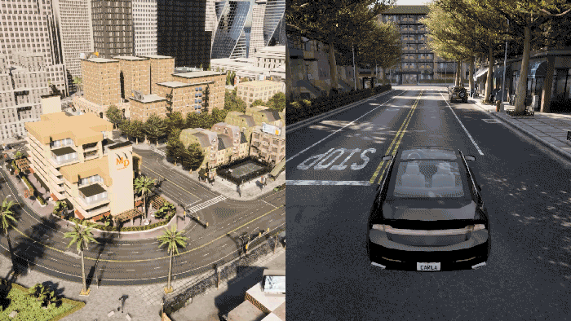
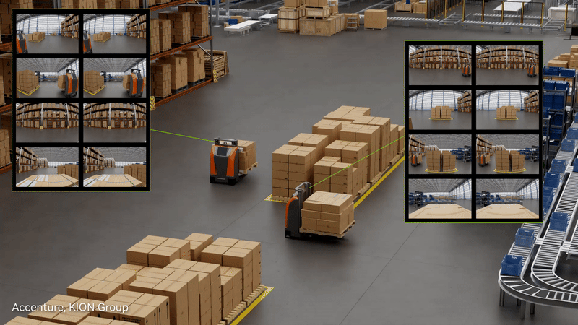
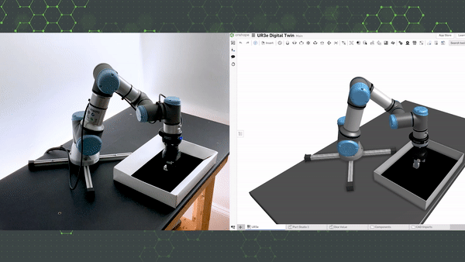
Voltar

Slide 25
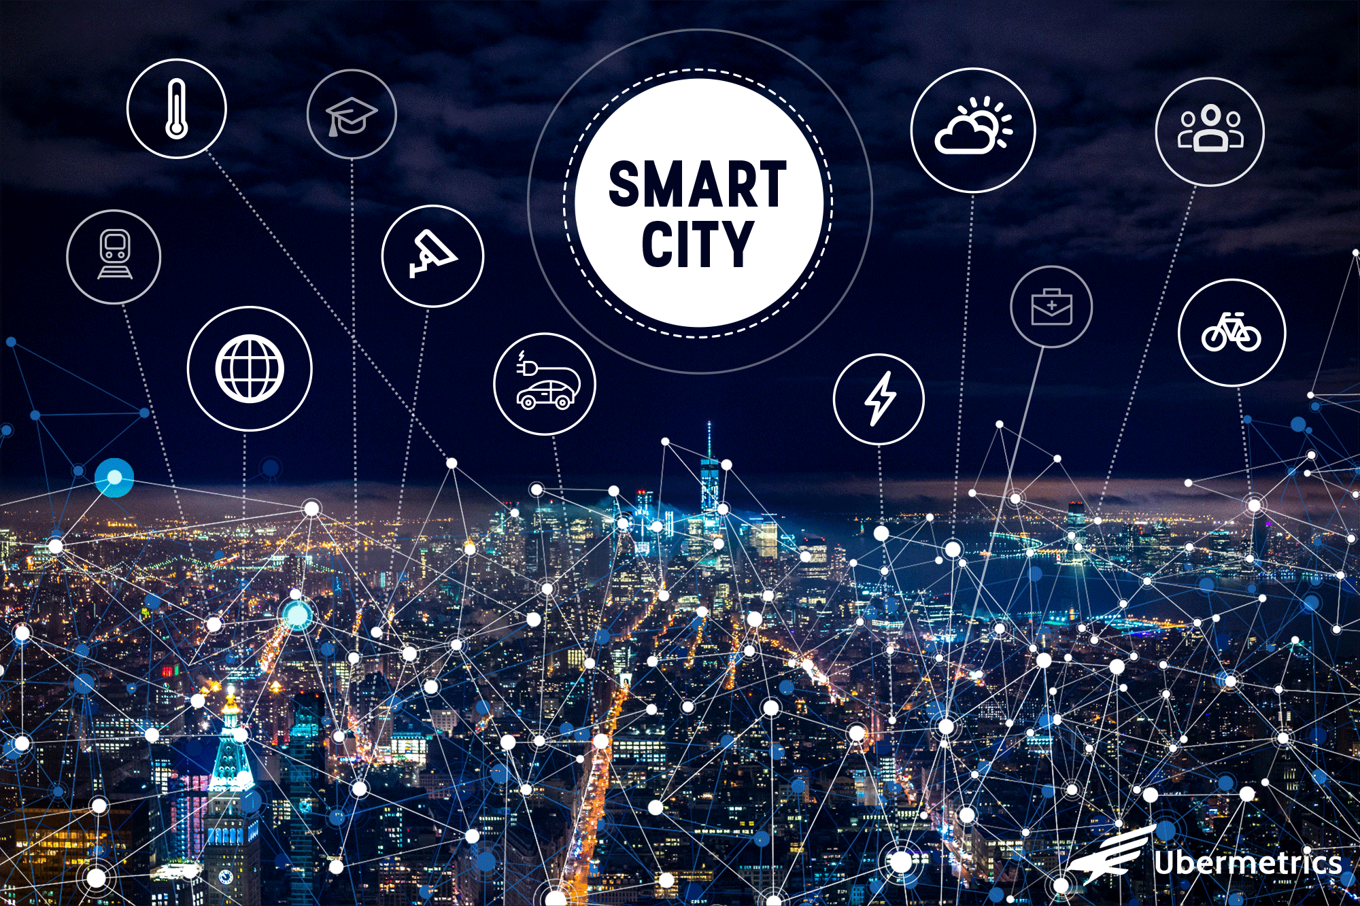

Voltar

Slide 26
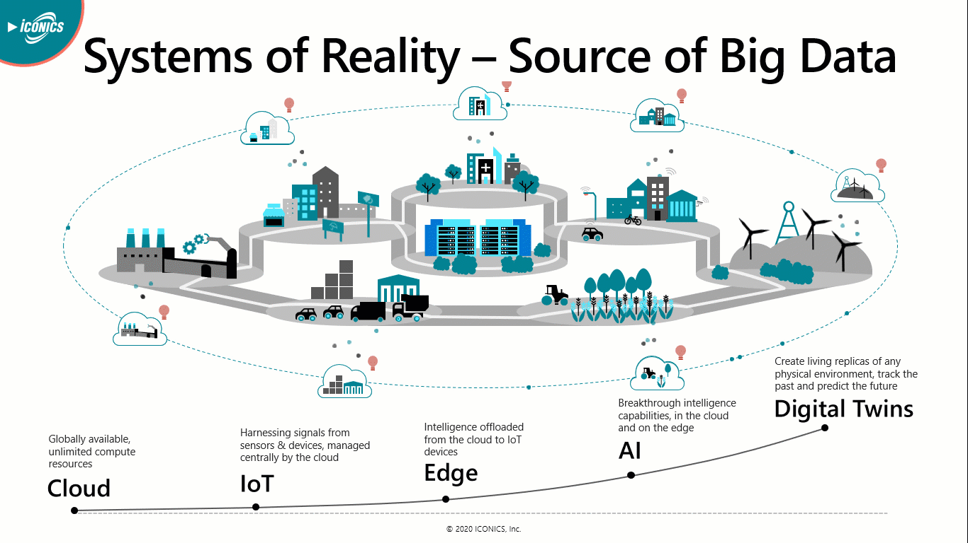
Voltar

Slide 29
Slide Title
Product A
Product B
Feature 1
Feature 2
Feature 3
Feature 1
Feature 2
Feature 3

